Slide 1



Universitatea Dunărea de Jos, Galaţi
Facultatea de Automatică, Calculatoare, Inginerie Electrică şi Electronică
Specializarea Calculatoare şi Tehnologia Informaţiei
SISTEM INFORMATIC
DE URMĂRIRE A SITUAŢIEI ŞCOLARE A STUDENŢILOR
Profesor îndrumător
Conf.dr.ing. Cornelia TUDORIE
Absolvent
Liviu George CHIRVASE

Slide 2
Tema lucrării şi obiectivele propuse
Dezvoltarea unei aplicaţii soft pentru monitorizarea situaţiei şcolare a studenţilor de la specializarea “Calculatoare şi Tehnologia Informaţiei”;
Importarea datelor referitoare la studenţi din fişiere excel;
Înregistrarea notelor la disciplinele specializării;
Afişarea notelor la avizierul studenţilor;
Generarea de rapoarte privitoare la situaţia şcolară a studenţilor;
Generarea de statistici.

Slide 3
Operatii I/O
Input-ul aplicaţiei
  Fişiere excel
  Notele inserate de cadrul didactic prin aplicaţie
Output-ul
  Rapoarte
  Statistici
  Grafice

Slide 4
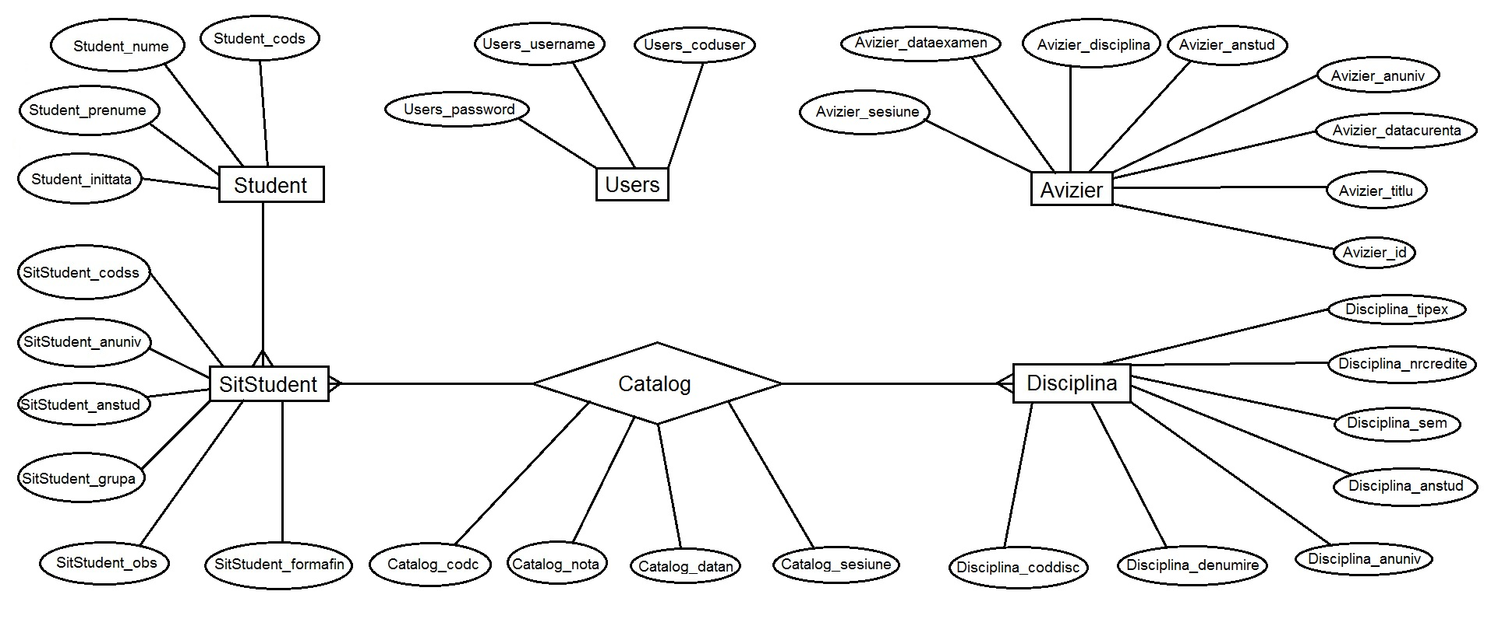
Proiectarea bazei de date
Modelul conceptual al datelor (MCD)

Slide 5
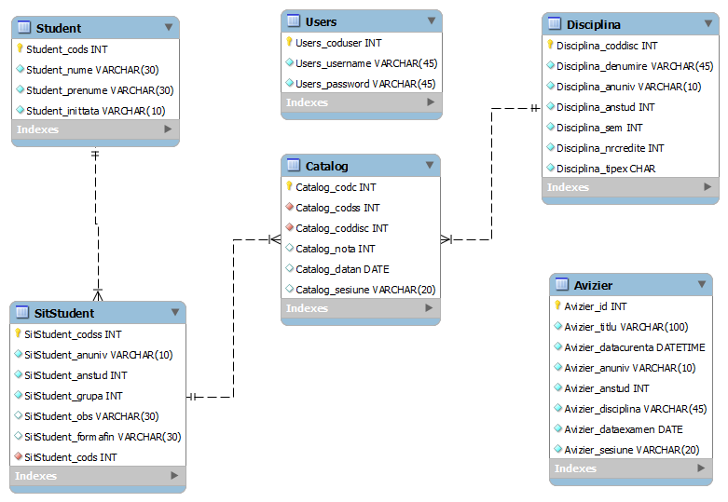
Modelul logic al datelor (MLD)

Slide 6
Proiectarea aplicaţiei
Secţiune publică – destinată studenţilor
- Vizualizarea rezultatelor la examene

Slide 7
Secţiune privată – destinată personalului didactic
    Autentificare
    Acces în secţiunea publică
    Importarea datelor
    Inserarea notelor
    Generarea de rapoarte
    Generarea de statistici

Slide 8
Implementarea aplicaţiei
Apache Server
MySQL
Java
  Servlet
  Java Server Pages (JSP)
  JavaScript
    Ajax

Slide 9
Biblioteci
Apache POI
  Pentru preluarea datelor din fisiere excel
itext
  Pentru generarea fişierelor PDF
jcommon
jfreechart
  Pentru crearea graficelor de tip BarChart

Slide 10
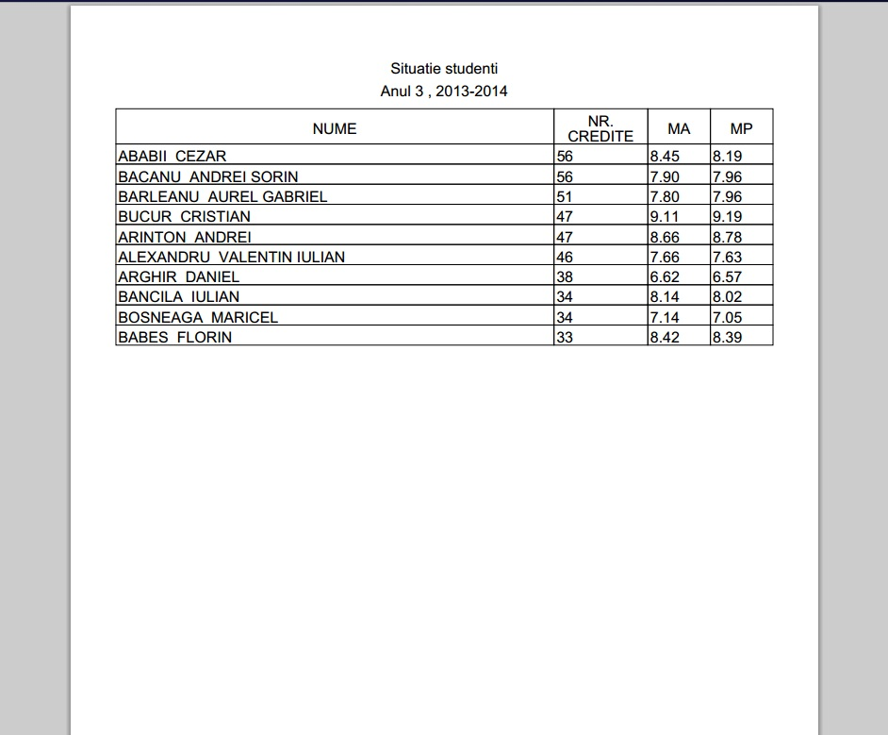
Rapoarte generate
Situatie generala pe an de studiu

Slide 11
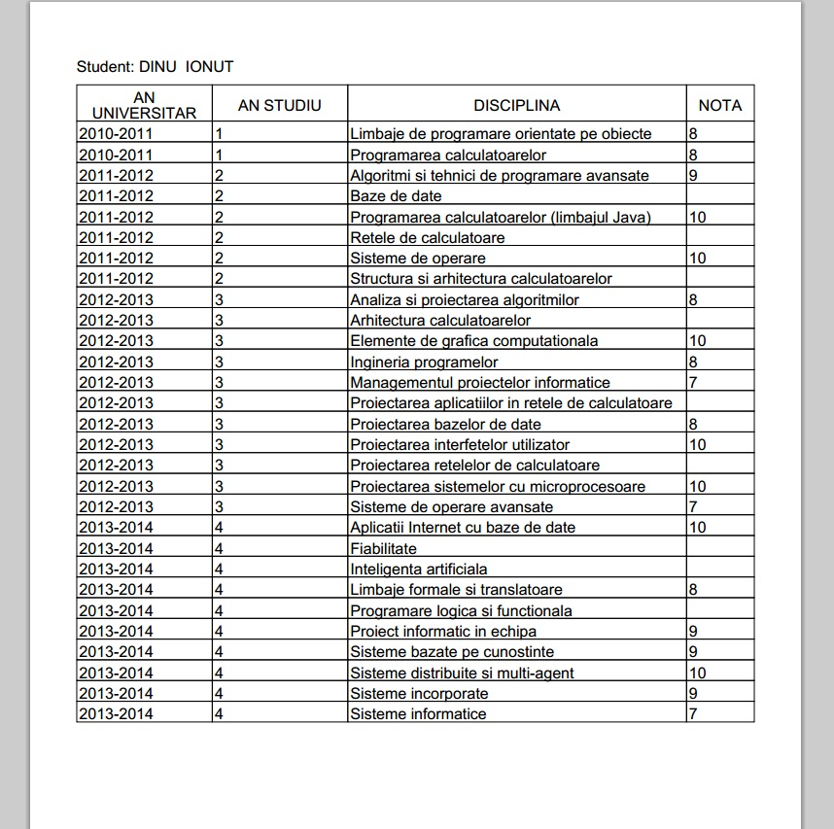
Situatie individuala student

Slide 12
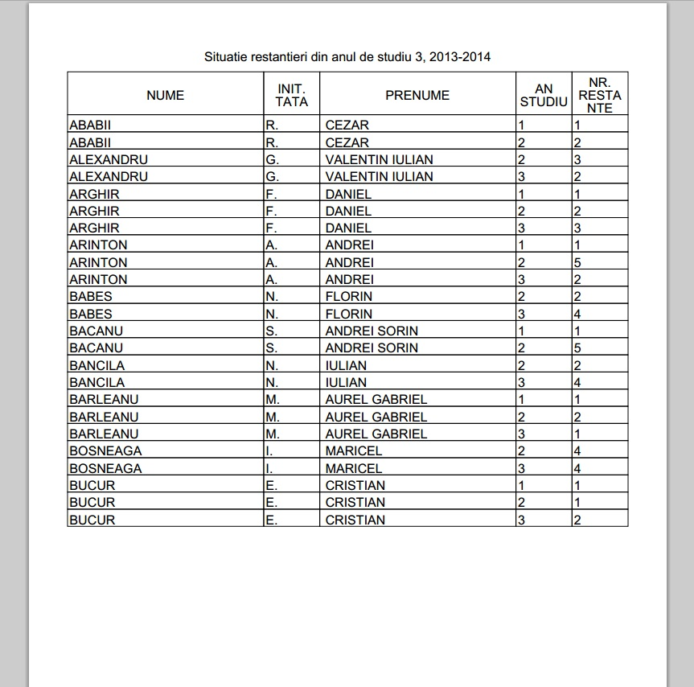
Situatie restante / an studiu

Slide 13
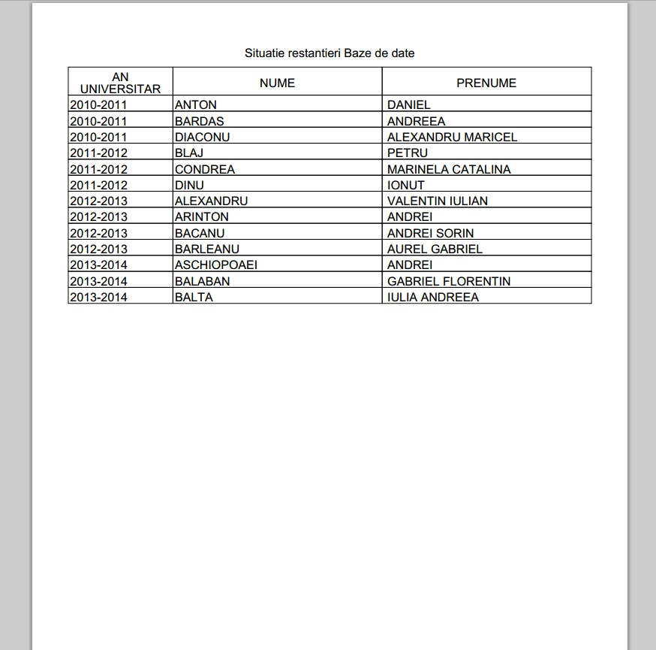
Situatie restantieri / disciplina

Slide 14
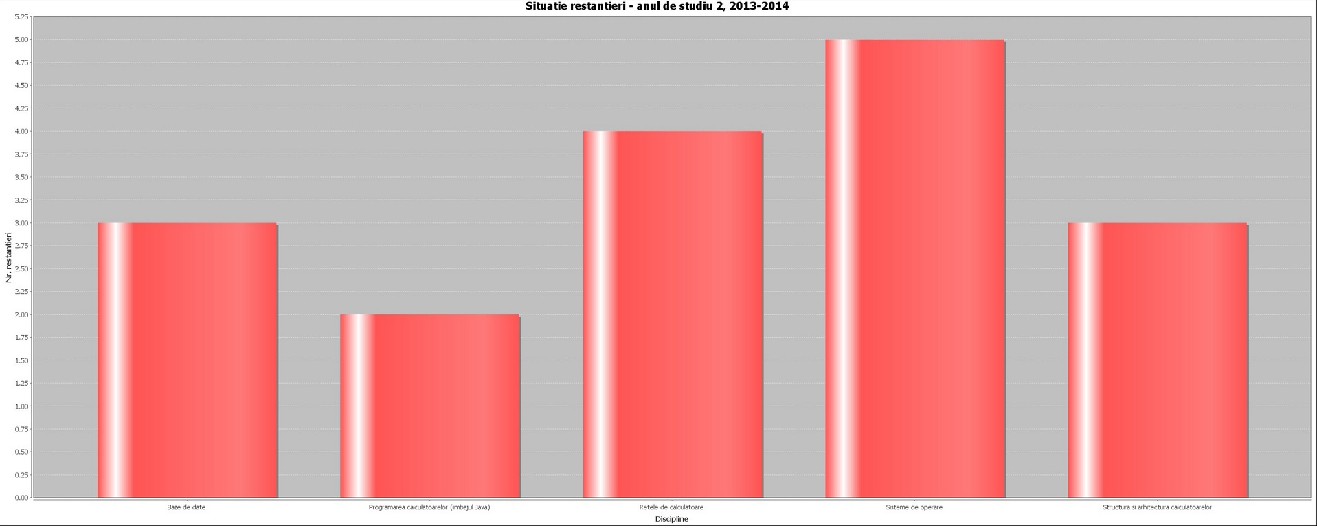
Grafice generate
Grafic restantieri / an studiu

Slide 15
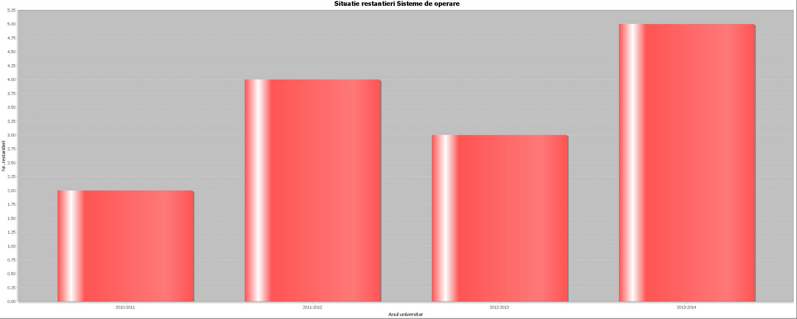
Grafic restantieri / discipline

Slide 16
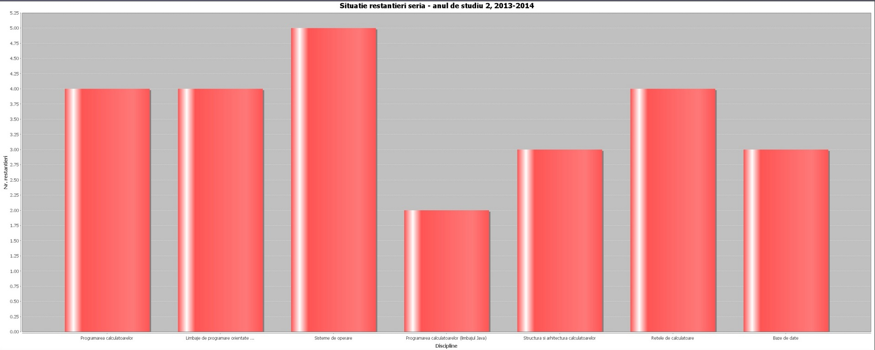
Grafic restantieri / serie

Slide 17
Concluzii
Aplicaţia întruneşte cerinţele impuse de un sistem informatic de monitorizare a situaţiei şcolare în mediul universitar;
Implementează o platformă disponibilă personalului didactic şi studenţilor pentru obiectivele fixate;
Oferă o metodă simplă pentru studenţi şi personalul didactic de furnizare şi accesare a rezultatelor la examene.

